Slide 1
フリースペース法による高速通信用基板
材料の複素誘電率測定
E1-9 春日研究室 大日方快至

Slide 2

はじめに
・データセンター内で扱われる通信速度の400Gbpsを実現するためベースクロックは28GHzが必要
・ハードウェアに求められる通信性能は100GHzまでが必要
配線パターン
表皮効果により電流が集中：導体損
Ｚ０；特性インピーダンス
Ｗ；線路幅
FR-４基板だと誘電損失のほうがおおきい
ガラスエポキシ基板（FR-4）
材料の特性による損失
：誘電体損
プリント基板
減衰定数 ＝ 表皮効果による導体損 ＋ 誘電体損
FR-4では誘電体損の方が大きく影響する
Notes:
近年，AIやクラウドサービスなどで扱うデータ量が飛躍的に増えており，今後データセンターで扱う通信速度に400Gbpsが検討されている。400Gbpsを実現しようとすると，最低でも28GHzのベースクロックが必要になる．三次高調波まで流すことを考えると，ハードウェアに求められる通信性能は100GHzまで必要となる．
プリント基板に高周波の信号をかけると、表皮効果により配線パターンのエッジの部分に電流が集中し、導体損が発生したり、基板材料では材料の特性により誘電体損が起きたりします。これらにより信号の減衰が大きくなります。
一般的な電子機器の基板材料にはガラスエポキシ基板が使われていて
誘電体損の方が大きく影響するため、誘電体損の評価ができる複素誘電率を測定しました。

Slide 3
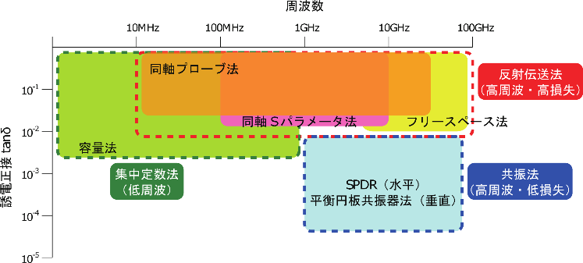
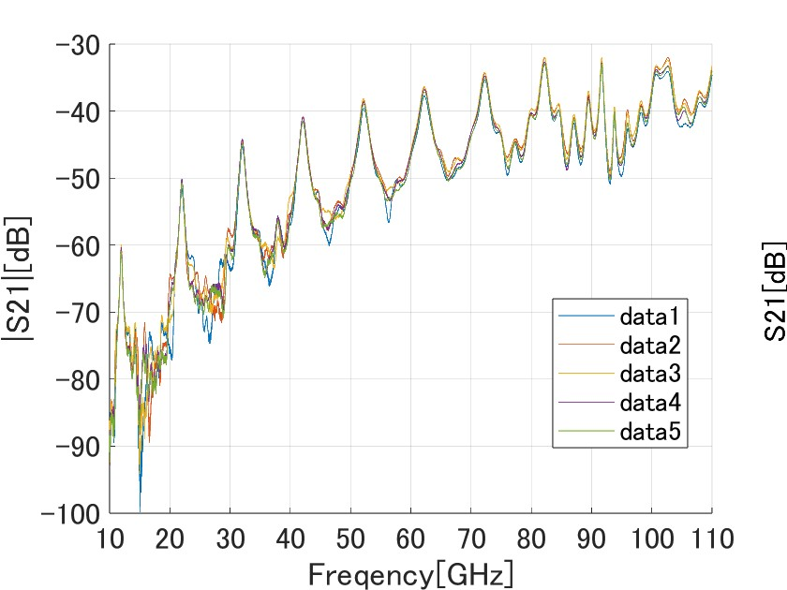
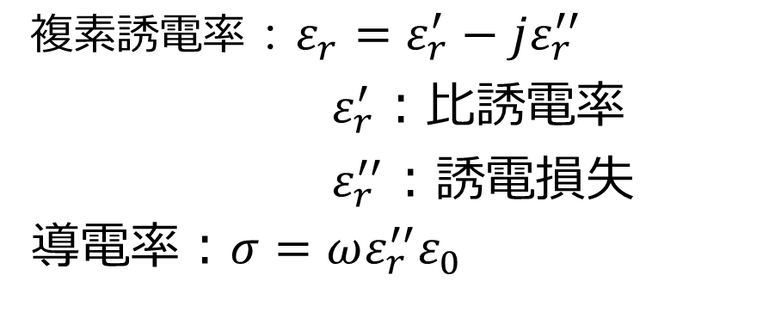
課題
代表的な複素誘電率測定
60GHz以上で
損失により測定が困難
内藤さくら 他, “20GHz超におけるBCDRとフリースペース法を用いたプリント基板の複素誘電率測定”，信学技報， vol. 124, no. 210, EMCJ2024-41, pp. 28-33, (2024)
BCDRでのFR-4基板の測定結果
複素誘電率$：ε_{r}=ε_{r}^{′}−jε_{r}^{′′}$
$ε_{r}^{′}$：比誘電率
$ε_{r}^{′′}$：誘電損失
導電率：$σ=ωε_{r}^{′′}ε_{0}$
Notes:
代表的な複素誘電率の測定方法を次に示します。大きく分けて集中乗数法、反射伝送法、共振法の三種類の測定法があります。先行研究では高周波、低損失材料測定用の平衡円盤型共振器法-BCDRでFR-4の測定を行っていました。しかしFR-４だとそんしつが大きくこの図の通り、６０GHｚ以上のところで共振のピークがはっきりしていなくて、測定ができなくなってしまいました。
そこで私は高周波の高損失材料の測定に適しているフリースペース法により測定をしました。
これまでの研究ではFR-４の複素誘電率は、平衡円盤型共振器法、、以降BCDRといいますによってFR-4基板の測定を行って気ました。ＢＣＤＲはGHz帯での測定が可能なのです。BCDRは共振ピークから複素誘電率を測定することができます。この図は実際にFR-4基板を測定した結果です。60GHｚ以下では共振ピークがよく出ているのですがそれより上の周波数になるとピークがよくたっていないことがわかります。これは誘電損失から導出される導電率が周波数に比例し，60GHz以上では損失が大きくなるため，BCDRでは測定できなかったと考えられます．そのため今回は高周波かつ高損失材料の測定に適したフリースペース法を用いました。ここで複素誘電率とは次の式で表されます。この時の実部が比誘電率、虚部が誘電損失を表しています。

Slide 4
目的
高損失材料の測定ができるフリースペース法を用いて，100GHzまでの測定法について検討する
行ったこと
FR-4とMEGTRON6・7(Panasonic)をフリースペース法で測定した
Notes:
今回の研究目的と研究内容です。目的は高損失材料の測定ができるフリースペース法を用いて、100GHzまでの測定法について検討することです。
行ったことはFR-4基板をフリースペースで測定したのに加えて、パナソニックから発売されている低損失基板であるMEGTRONも測定しました。

Slide 5
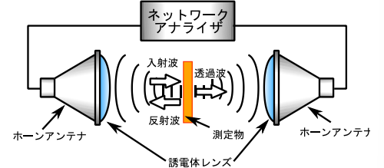
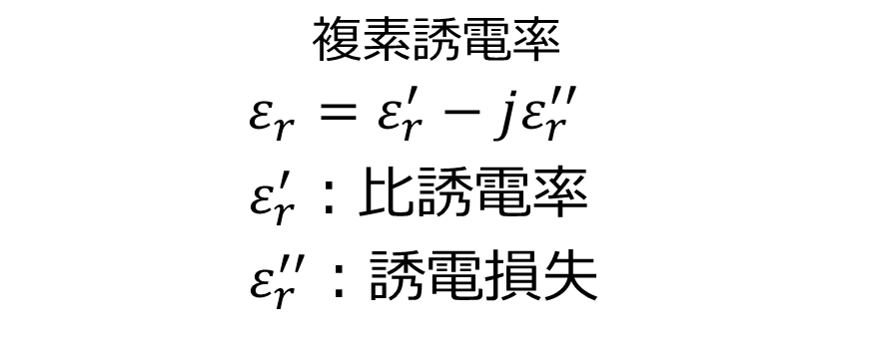
フリースペース法
複素誘電率
$${ ε}_{r}=ε_{r}^{′}−jε_{r}^{′′}$$
$ε_{r}^{′}$：比誘電率
$ε_{r}^{′′}$：誘電損失
Band名 | 周波数帯域
R | 26.5~40GHz
U | 40~60GHz
E | 60~90GHz
ＶＮＡの説明
Ｓパラメータの説明
ポインティングベクトル
TEM波
いまは一次元的
周波数ごとの通過・反射特性がわかる
port1
port2
Notes:
まず複素誘電率について説明します。複素誘電率は次の式で表され$ε_{r}^{′}が比誘電率、ε_{r}^{′′}$が誘電損失を表しています。これらはフリースペース法で測定しました。
フリースペース法の測定原理はつぎのとおりです。ベクトルネットワークアナライザーから誘電体レンズ付きのホーンアンテナに信号を印加して、そこから電波を試料に照射します。試料からの反射波、透過波から複素誘電率を測定します。
また、26.5GHz～90GHz帯の周波数帯毎にR，U，Eバンドの3つがあり，これらを付け替えることで広帯域での測定を実現しました。

Slide 6
測定対象
基板名 | メーカ名 | 公称厚 | 用途
L-6504C2 (FR-4) | 東芝ケミカル | 0.3mm | 高耐久性、高熱伝導性、低価格であり、1GHz以下の帯域でよく使われる。
 |  | 0.4mm
 |  | 0.5mm
R-5775 (MEGTRON6) | パナソニック | 0.3mm | 低損失であるため20GHz以上の高周波で使われる
R-5785 (MEGTRON7) | パナソニック | 0.3mm
ポリカーボネート |  | 2.0mm | フリースペース法の校正用
Notes:
測定したものは表のとおりです。東芝ケミカルのものがFR-4基板であり、厚さは0.3mm、0.4mm、0.5mmの三つを図った。パナソニックの基板はR-5775がMEGTRON6、R-5785がMRGTRON７と呼ばれる、20GHz以上での使用を想定される低損失基板であり、それぞれ厚さ0.
3mmのものを測定しました。
また、測定精度確認のため厚さ2mmの標準校正用ポリカーボネートを測定しました。
耐久性熱伝導性価格が安いから、

Slide 7
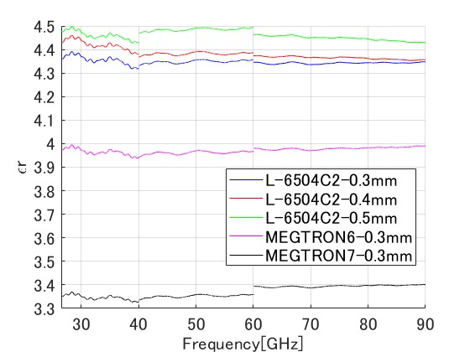
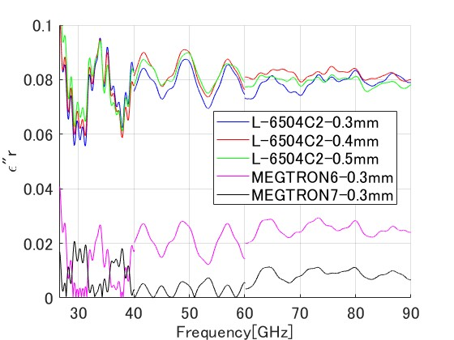
複素誘電率測定結果
三種類の基板材料での比較
図の見方
言いたいことのポイント
比誘電率ε`r
誘電損失ε”r
Notes:
測定結果は次のようになりました。このグラフは横軸が周波数で縦軸はそれぞれ比誘電率、誘電損失、左下は校正用ポリカーボネートの比誘電率と誘電損失を表しています。
比誘電率の結果でFR-4は4.4くらいの値になりました、mEGTRon6は4くらいの値になり、MEGTROｎ７は3.4くらいになりました。60GHz付近で特性に差がみられたのはUbanfとEbandの境目で差がみられたためである。
誘電損失もFR-4基板で厚さごとに大きな差は見られず0.08ほどになり、MEGTRON6は0.02くらいになり、7は0.01ほどになった。60GHｚで段差がみられた理由は比誘電率と同じです。
40GHz以下のところでは，測定誤差によるブレが大きくなっていることがわかります．対して、60GHz以上ではブレが小さく、測定が安定してるといえます。

Slide 8
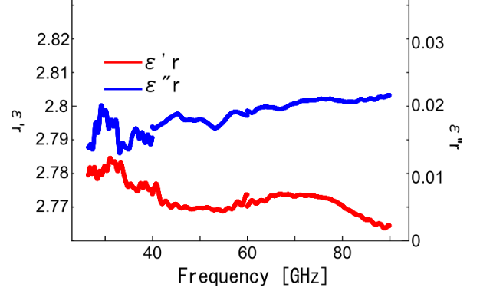
複素誘電率測定結果
三種類の基板材料での比較
図の見方
言いたいことのポイント
誘電損失ε”r
校正用ポリカ（厚さ2.0mm）のε`r とε”r
Notes:
左の図は誘電損失のグラフです。右は校正用ポリカの比誘電率と誘電損失のグラフです。
みると、一定の規則性をもち，周波数が上がるにつれて，振幅が小さくなっている波形のようになっていることがわかる．また，ほかの基板と見比べてみると同じような形を示していることがわかる．対して，ポリカーボネートの誘電損失は違う形の波形をしている，薄い試料を測るときにはこのような波形が出てきて資料が厚くなるにつれて．フラットになっていくと予想した．

Slide 9
まとめ
・基板の損失にかかわらず、60~90GHzでの測定が安定していることが分かった。
・40GHz以下では測定の精度が悪くなった。
・60GHz以下ではBCDRでの測定が可能であり、60GHz以上での測定をフリースペース法を用いることで広帯域を測定できる。
・プリント基板で測定のばらつきが大きくなったことは、今後検討が必要である。
今後の展望
Notes:
・FR-４とMEGTRONをフリースペース法で測定した。

Slide 11
校正用ポリカのε`r とε”r

Slide 12
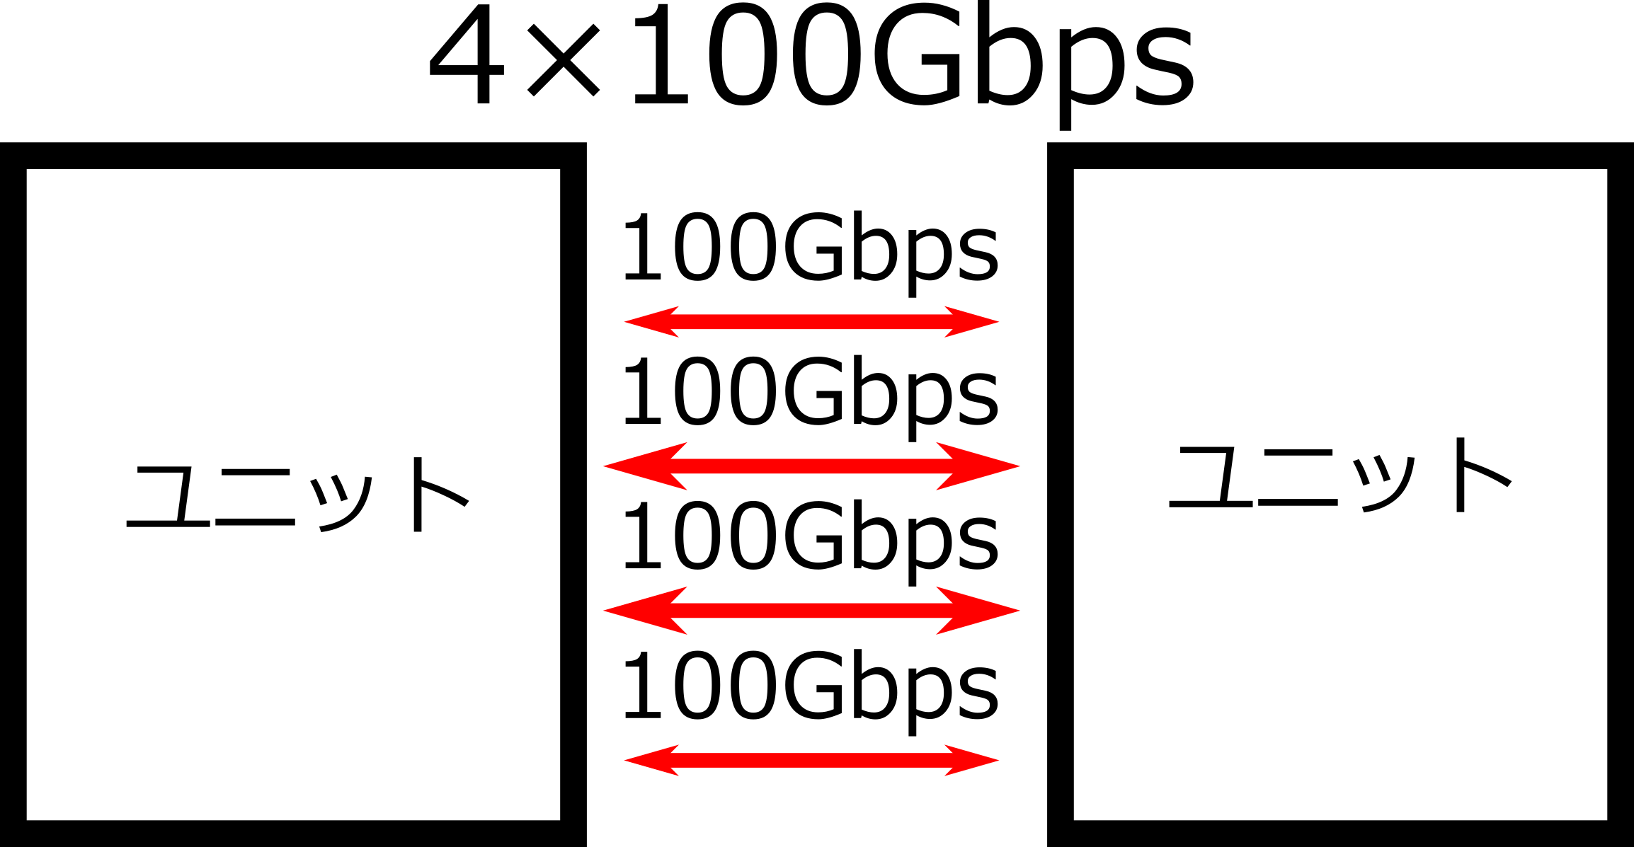
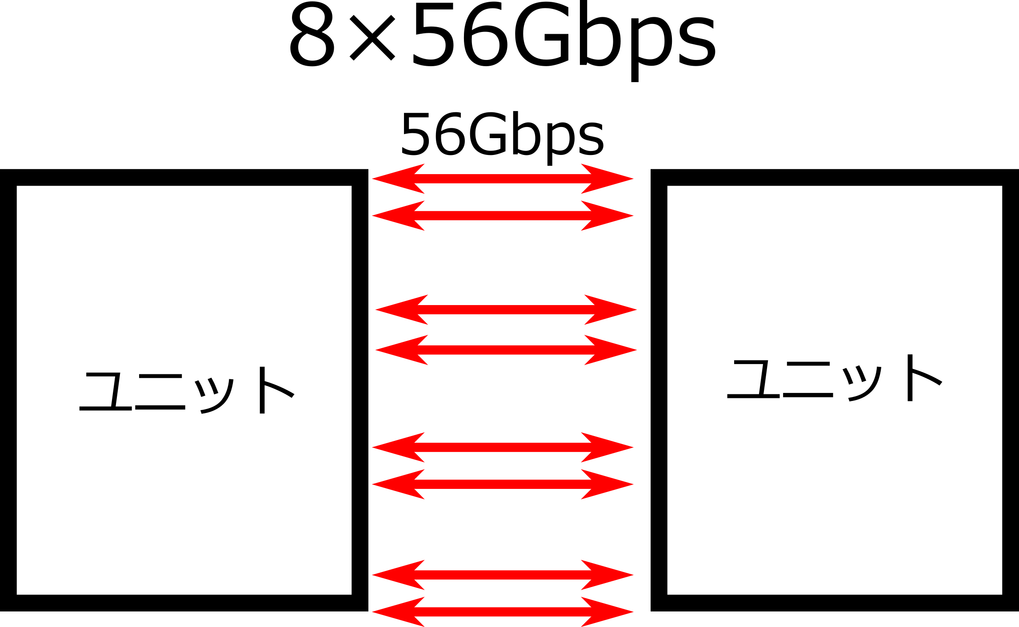
IEEE802.3bsでの規格
400Gbpsの実現
長距離では、
ベースクロックは
50GHzが必要
ベースクロックは
28GHzが必要
ベースクロックの28GHz
を伝送するためには3次高調波の84GHzまで必要
基板に求められる通信帯域は20～100GHz
までが必要
低周波用の安価な基板でも工夫次第で使える？
Notes:
5G6Gの普及により、すべてのものがインターネットとつながるIoE社会において、今後データ通信の高速化、大容量かがすすむといわれえています。IEEEでは400Gbpsの規格が検討されています。データは方形波で送られるのですが、1周期で2ビットのデータを送れるため、4回戦でデータを送るには50GHzが必要で、長距離の伝送用に8回戦にしても、28GHzまで必要です。さらに3ji
の高調波まで流せるようにすると、84GHzまで流せる必要があります。よって基板材料には20~100GHzまで流せることが期待されています。

Slide 13
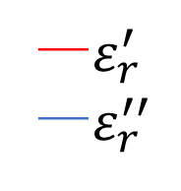
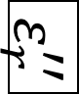
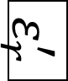
$$ε_{r}^{′}$$
$$ε_{r}^{′′}$$
―$ε_{r}^{′}$
―$ε_{r}^{′′}$
1.6ｍｍのFR-4の測定結果
Notes:
波長が長くなると厚みの依存性が上がる

Slide 14
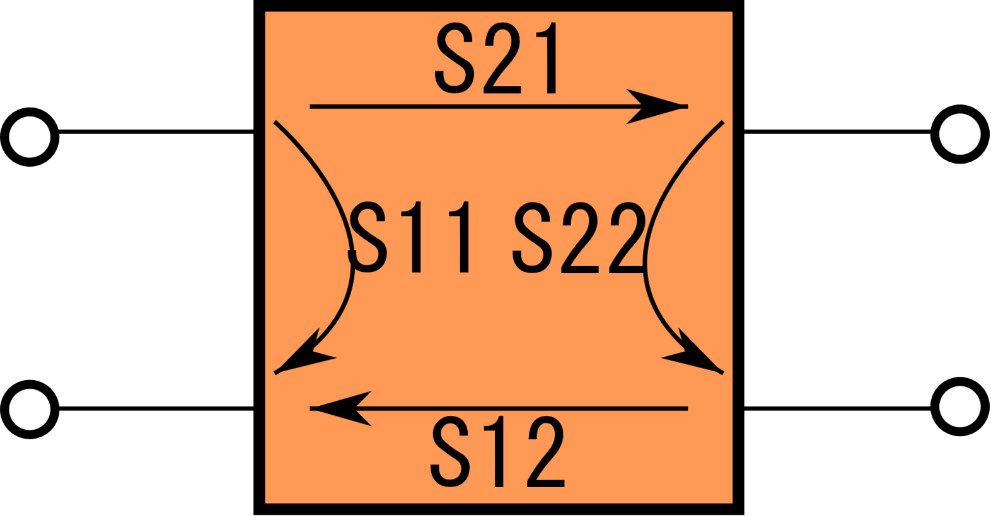
入射波
透過波
port1
port2
反射波

Slide 15
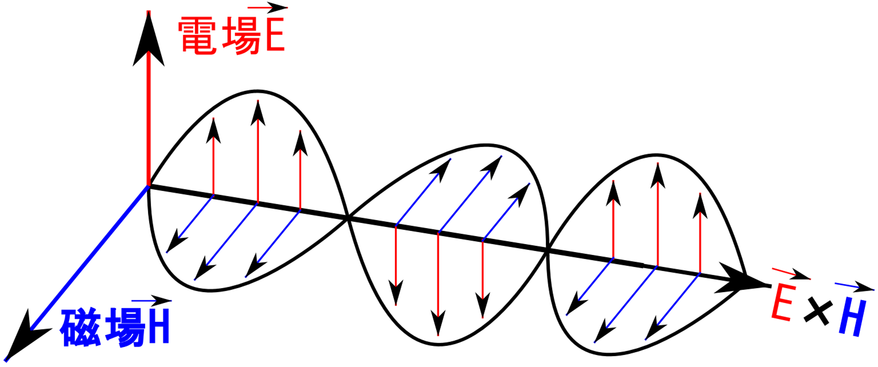
TEM波
電場も磁場も伝播方向の成分が零で、互いに垂直に振動する
電磁波。完全な横波であり、平面波となる
Notes:
電場も磁場も伝播方向の成分が零で、互いに垂直に振動する電磁波。完全な横波であり、平面波となる

Slide 16
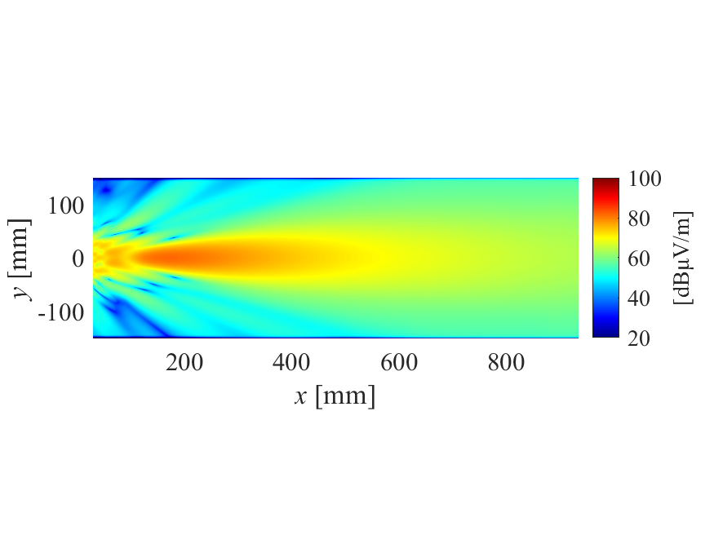
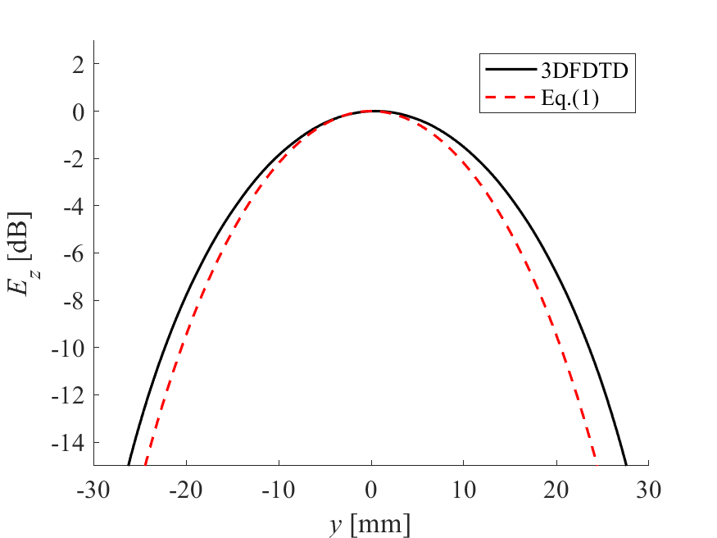
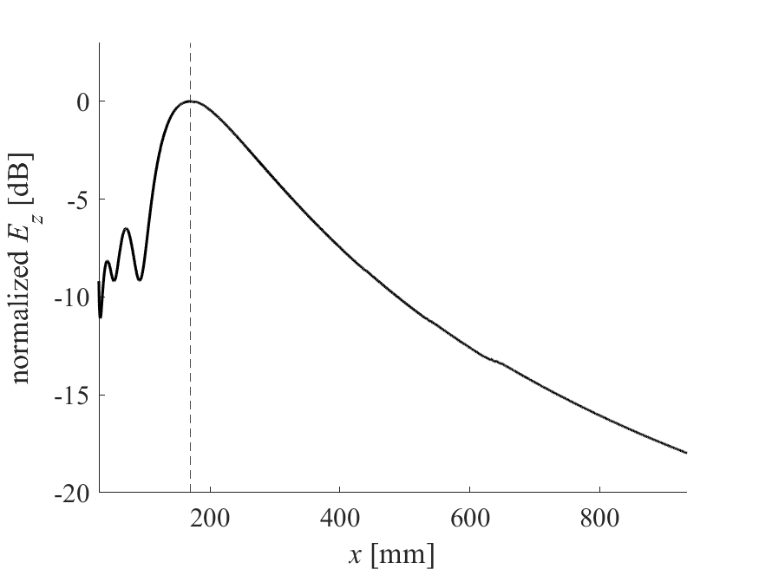
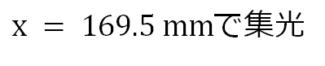
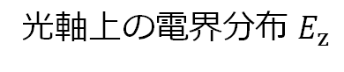
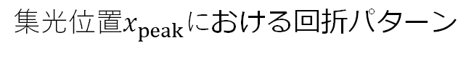
FDTD解析結果：集光位置における回折パターン
X断面（光軸）
$x = 169.5 mm$で集光
ビーム幅
光軸上の電界分布 $E_{z}$
$集光位置x_{peak}に$おける回折パターン
Notes:
X=169.5で集光して280mmに集光する．これまでに-3dBになるように設計されている．

Slide 17
出典
https://www.jemea.org/archives/bulletin/bulletin_3-1/3.pdf

Slide 18
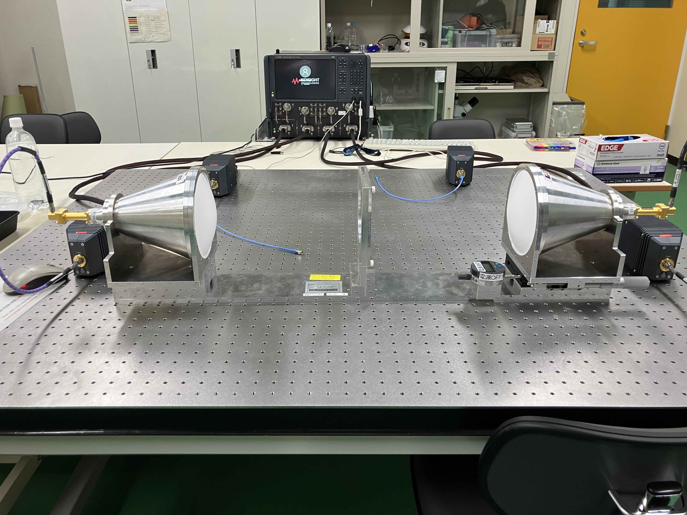
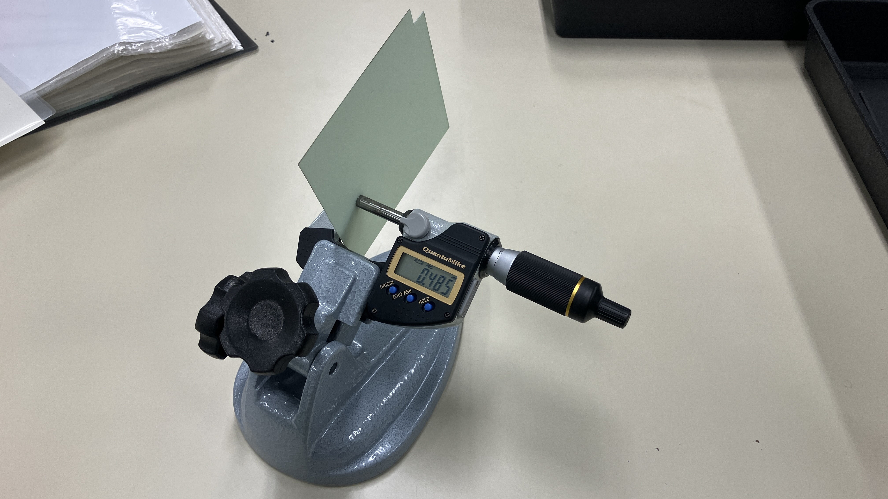
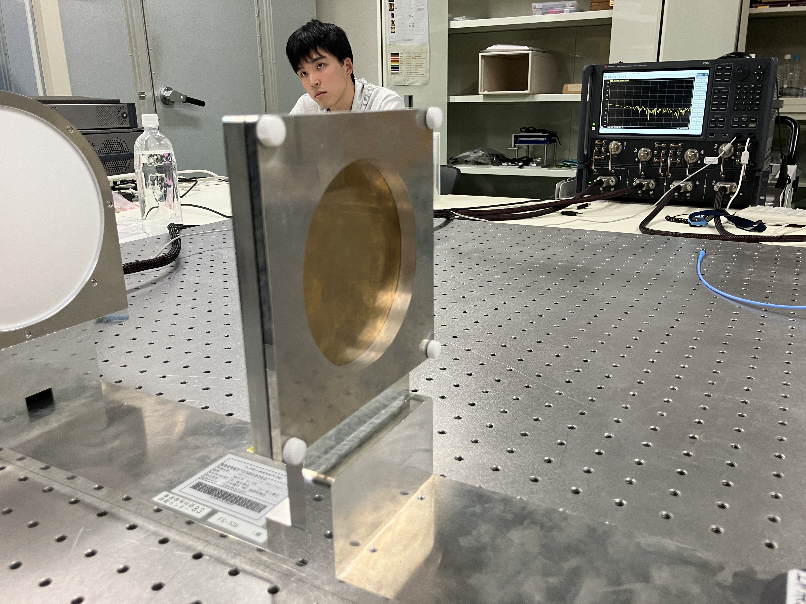
フリースペース法
VNA
ホーンアンテナ
ホーンアンテナ
マイクロメータ
実際の試料の固定法
Notes:
FR４基板の誘電率はフリースペース法という測定法で測定しました。フリースペース法では、VNAから発せられた電波をホーンアンテナで平面波にして、資料に入射します。入射された電波のうち、すべてが反対側に伝送されるわけではなく、一部は入社されたほうへと反射します。逆方向からも電波を入射し、その電波も伝送されたものと反射する電波に別れます。
入社された電波と伝送された電波の比率。入射された電波と反射された電波の比率からSパラメータを算出します。算出されたSパラメータから誘電率をソフトウェア上で出すことができるのですが、厚さの値が必要なので、マイクロメーターで測っています

Slide 19
背景
400Gbpsの実現のため、56Gbpsは必要。そのクロックパルスは28GHzであり、三倍の周波数の84GHzまで流せるコネクタやケーブルが必要。
周波数が上がると表皮効果による損失と誘電損失が比例して上がる。
線路が長くなると信号が減衰していく。
それを評価するため表面粗さや、誘電損失を計測する必要がある
課題
BCDRではFR-4基板を67GHzまでしか測れなかった
目的
100GHzまで測りたい
やったこと
FR-4とMEGTRONをフリースペース法で計測した

Slide 20
代表的な複素誘電率の測定法
Notes:
フリーㇲペース法を使う前は平衡円盤共振器法を使っていました。しかし、70GHz以上のところでの測定が困難になってしまったためフリースペース法で行うようになりました。

Slide 21
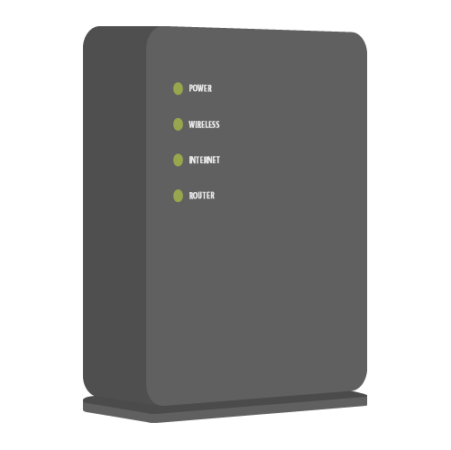
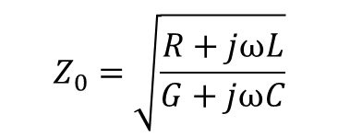
はじめに
・ベースクロックは28GHzが必要
・ハードウェアに求められる通信性能は100GHzまでが必要
400Gbpsの実現：例
・周波数が上がると表皮効果による損失と誘電損失が比例して上がる。
・線路が長くなると信号が減衰していく。
上の図は借りたずで質問に備える
べーしクロックは28（上はざっくり100）
基板の断面の図
表皮効果
誘電損失 を示せるようにする
表皮効果は線路のエッジの部分で起きる
価格
表皮効果：R
基板材料
$$Z_{0}=\sqrt{\frac{R+jωL}{G+jωC}}$$
インピーダンス不整合
誘電損失：G
どう評価する？
Notes:
近年，AIやクラウドサービスなどで扱うデータ量が飛躍的に増えており，今後データセンターで扱う通信速度に400Gbpsが検討されている。400Gbpsを実現しようとすると，最低でも28GHzのベースクロックが必要になる．三次高調波まで流すことを考えると，ハードウェアに求められる通信性能は100GHzまで必要となる．高周GHz帯では，銅箔の表皮効果による導体損と，誘電基板材料の誘電損失により，信号の減衰が大きくなる．それぞれの要素を細かくみる必要があるが、画一した評価方法はいまだない。本研究では100GHzまでの複素誘電率測定をするための、測定法の検討を目的としています。

Slide 22
複素誘電率測定結果
三種類の基板材料での比較
図の見方
言いたいことのポイント
比誘電率ε`r
誘電損失ε”r
校正用ポリカのε`r とε”r

